Slide 1


Đai Học Sư Phạm Kỹ Thuật Thánh Phố Hồ Chí Minh
Khoa Công Nghệ Thông Tin
Báo Cáo Đặc Tả Hình Thức
Nhóm thực hiện:
Nguyễn Tấn Cường MSSV: 07110020
Nguyễn Trường Bình MSSV: 07110008
Huỳnh Công Lý MSSV: 07110074
Lê Quang Thái MSSV: 07110113
GVHD: Thầy Nguyễn Trần Thi Văn

Slide 2
Nội Dung
1
Giới thiệu LINQ
2
Giới thiệu về các truy vấn LINQ
3
Phân loại LINQ
4
Kiến trúc LINQ
Notes:
Now look at important examples of both secure hash functions and message authentication codes (MACs).
Traditionally, most hash functions that have achieved widespread use rely on a compression function specifically designed for the hash function. Another approach is to use a symmetric block cipher as the compression function.
MACs also fall into two categories: some use a hash algorithm such as SHA as the core of the MAC algorithm, others use a symmetric block cipher in a cipher block chaining mode.

Slide 3
Nội Dung
5
LINQ to XML
6
LINQ to XML API
7
Thao tác trên tài liệu XML
8
Demo
Notes:
Now look at important examples of both secure hash functions and message authentication codes (MACs).
Traditionally, most hash functions that have achieved widespread use rely on a compression function specifically designed for the hash function. Another approach is to use a symmetric block cipher as the compression function.
MACs also fall into two categories: some use a hash algorithm such as SHA as the core of the MAC algorithm, others use a symmetric block cipher in a cipher block chaining mode.

Slide 4
1. Giới thiệu LINQ
LINQ là viết tắt của cụm từ - Language Integrated Query, có thể tạm dịch là ngôn ngữ tích hợp truy vấn, có nghĩa là bạn có thể viết các truy vấn thực sự bên trong ngôn ngữ tương tự như các truy vấn cơ sở dữ liệu.
LINQ bản thân nó không phải là một ngôn ngữ, nó là một mở rộng của .NET 3.0, được hỗ trợ từ phiên bản VS2008 trở đi.

Slide 5
2. Giới thiệu về các truy vấn LINQ
LINQ hỗ trợ loại dữ liệu IEnumerable <T>.
Những đối tượng hỗ trợ IEnumerable <T> và IQueryable(T) được gọi là queryable.
Một loại queryable không yêu cầu phải sửa đổi hay xử lý đặc biệt để phục vụ một LINQ nguồn dữ liệu.

Slide 6
2.1. Ba phần của một biểu thức LINQ
Tất cả các biểu thức LINQ làm việc theo ba thao tác.
      Có được các dữ liệu nguồn.
      Tạo các truy vấn.
      Thực hiện các truy vấn.
Ví dụ: trong mã nguồn sau đây cho thấy ba phần của một truy vấn hoạt động như thế nào.

Slide 7
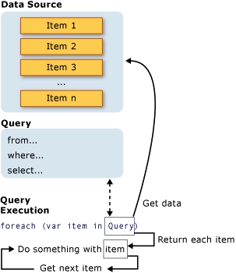
2.1. Ba phần của một biểu thức LINQ
Trong LINQ việc thực hiện các truy vấn riêng biệt từ bản thân câu truy vấn. Nói cách khác bạn không lấy ra bất kỳ dữ liệu nào bằng cách tạo ra một biến truy vấn.
Notes:
Most important modern hash functions follow the basic structure shown in this figure, Stallings Figure 11.9. This has proved to be a fundamentally sound structure, and newer designs simply refine the structure and add to the hash code length. Within this basic structure, two approaches have been followed in the design of the compression function, as mentioned previously, which is the basic building block of the hash function.

Slide 8
2.2. Các dữ liệu nguồn
Trong ví dụ trước vì dữ liệu là một mảng, nó hoàn toàn hỗ trợ đặc điểm chung giao diện IEnumerable <T>. Điều này có nghĩa thực tế nó có thể được truy vấn với LINQ.
Một truy vấn được thực hiện trong một câu lệnh foreach và foreach yêu cầu hỗ trợ IEnumerable hay IEnumerable(T). Loại có hỗ trợ IEnumerable(T) hoặc IQueryable(T) được gọi là queryable.
Notes:
The Secure Hash Algorithm (SHA) was developed by the National Institute of Standards and Technology (NIST) and published as a federal information processing standard (FIPS 180) in 1993; a revised version was issued as FIPS 180-1 in 1995 and is generally referred to as SHA-1. The actual standards document is entitled Secure Hash Standard. SHA is based on the hash function MD4 and its design closely models MD4. SHA-1 produces a hash value of 160 bits. In 2005, a research team described an attack in which two separate messages could be found that deliver the same SHA-1 hash using 2^69 operations, far fewer than the 2^80 operations previously thought needed to find a collision with an SHA-1 hash [WANG05]. This result should hasten the transition to newer, longer versions of SHA.

Slide 9
2.3.Truy vấn
Truy vấn trong ví dụ trước trả về tất cả các số từ mảng số nguyên. Các biểu thức truy vấn chứa ba mệnh đề: from, where, select.
Mệnh đề from dùng để xác định nguồn dữ liệu, mệnh đề where dùng để lọc dữ liệu, mệnh đề select dùng để chọn ra những phần tử được trả về.
Lúc này một điểm quan trọng là trong LINQ, các biến truy vấn chỉ chứa đựng thông tin truy vấn, là yêu cầu kết quả trả về khi câu truy vấn được thực hiện chứ nó không thực hiện việc truy vấn dữ liệu.

Slide 10
2.3.1.Thực thi truy vấn
Cũng giống như trạng thái trước đây, biến truy vấn tự nó chỉ chứa các lệnh truy vấn. Việc truy vấn dữ liệu chỉ được thực hiện khi bạn truy cập đến dữ liệu trả về từ câu truy vấn:
foreach (int num in numQuery) {
Console.Write("{0,1} ", num);
}
Câu lệnh foreach là nơi các kết quả truy vấn được trả về. Bởi các biến truy vấn tự nó không bao giờ chứa kết quả truy vấn, bạn có thể sử dụng lại nó để bổ sung hoặc thực thi lấy dữ liệu tại một nơi khác.
Notes:
In 2002, NIST produced a revised version of the standard, FIPS 180-2, that defined three new versions of SHA, with hash value lengths of 256, 384, and 512 bits, known as SHA-256, SHA-384, and SHA-512. These new versions have the same underlying structure and use the same types of modular arithmetic and logical binary operations as SHA-1, hence analyses should be similar. In 2005, NIST announced the intention to phase out approval of SHA-1 and move to a reliance on the other SHA versions by 2010. See Stallings Table12.1 for comparative details of these algorithms.

Slide 11
2.3.2. Thực thi bắt buộc tức thời:
Truy vấn mà sự kết hợp thực hiện các chức năng trên một loạt các phần tử nguồn đầu tiên phải lặp đi lặp lại trên những phần tử. Ví dụ: các truy vấn Count, Max, Average, và First.
Những thực thi mà không có một câu lệnh foreach nào rõ ràng, bởi vì các truy vấn tự nó phải sử dụng foreach để trả về là một kết quả.
Cũng lưu ý rằng các loại truy vấn trả lại một giá trị, không phải là một tập IEnumerable.
Các truy vấn sau đây sẽ trả về một số lượng các số trong mảng nguồn:
Notes:
In 2002, NIST produced a revised version of the standard, FIPS 180-2, that defined three new versions of SHA, with hash value lengths of 256, 384, and 512 bits, known as SHA-256, SHA-384, and SHA-512. These new versions have the same underlying structure and use the same types of modular arithmetic and logical binary operations as SHA-1, hence analyses should be similar. In 2005, NIST announced the intention to phase out approval of SHA-1 and move to a reliance on the other SHA versions by 2010. See Stallings Table12.1 for comparative details of these algorithms.

Slide 12
3. Phân loại LINQ
LINQ to SQL : Cho phép chúng ta có thể truy vấn các cơ sở dữ liệu quan hệ.
LINQ To XML : Cho phép chúng ta có thể truy vấn các XML Docments.
LINQ To Entities : Cho phép chúng ta có thể truy vấn các thực thể bên trong Entity Framework.
Notes:
In 2002, NIST produced a revised version of the standard, FIPS 180-2, that defined three new versions of SHA, with hash value lengths of 256, 384, and 512 bits, known as SHA-256, SHA-384, and SHA-512. These new versions have the same underlying structure and use the same types of modular arithmetic and logical binary operations as SHA-1, hence analyses should be similar. In 2005, NIST announced the intention to phase out approval of SHA-1 and move to a reliance on the other SHA versions by 2010. See Stallings Table12.1 for comparative details of these algorithms.

Slide 13
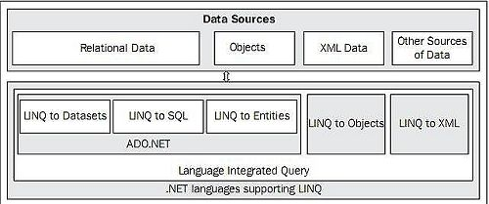
4. Kiến trúc LINQ
Notes:
In 2002, NIST produced a revised version of the standard, FIPS 180-2, that defined three new versions of SHA, with hash value lengths of 256, 384, and 512 bits, known as SHA-256, SHA-384, and SHA-512. These new versions have the same underlying structure and use the same types of modular arithmetic and logical binary operations as SHA-1, hence analyses should be similar. In 2005, NIST announced the intention to phase out approval of SHA-1 and move to a reliance on the other SHA versions by 2010. See Stallings Table12.1 for comparative details of these algorithms.

Slide 14
5. LINQ TO XML
LINQ to XML cung cấp giao diện lập trình XML dựa trên LINQ .NET Framework, nó được phát triển với LINQ để thao tác trên XML.
Hỗ trợ tạo, định nghĩa, lưu, truy vấn các tài liệu XML.
Có thể liên kết với các công nghệ khác của Linq.
Muốn sử dụng cần Using System.Xml.Linq.

Slide 15
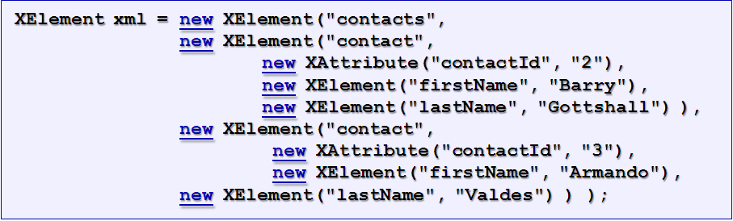
5.1.Cách tạo tài liệu XML

Slide 16
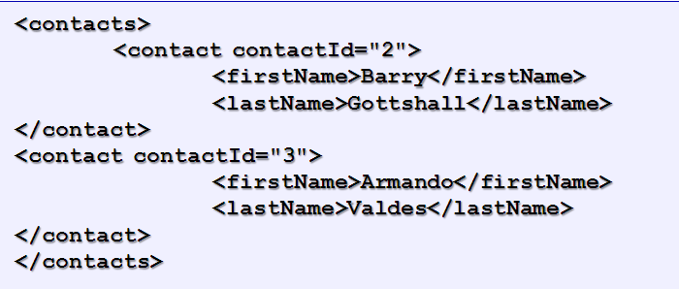
5.2.Tài liệu XML được định nghĩa

Slide 17
6. LINQ to XML API
LINQto XML API thì độc lập với những truy vấn LINQ to XML.
Cho phép người lập trình xây dưng và quản lý nội dung văn bản XML mà không phụ thuộc vào hoàn cảnh.
LINQ to XML API sẽ truy vấn các tài liệu XML bằng các phương thức mở rộng.
API dựa trên một tập hợp các lớp, tất cả đều có tiền tố là X (và thường gọi là các lớp X*).

Slide 18
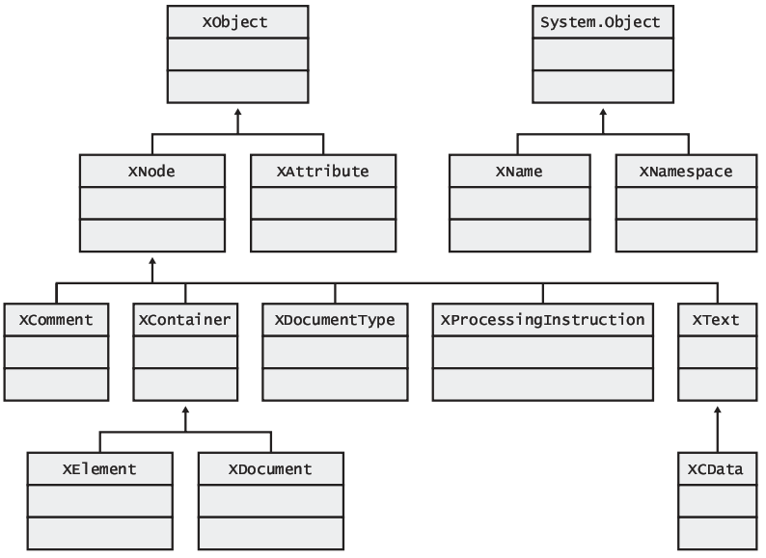
6.1. Cấu trúc của các lớp API

Slide 19
6.2. XElement
Kế thừa từ lớp XContainer. Nó mô tả một phần tử XML và có thể được sử dụng như là các thùng chứa của bất kỳ đoạn XML truy xuất đến một nhãn.
Các Constructor:
    public XElement (XElement );
    public XElement (XName name);
    public XElement (XStreamingElement);
    public XElement (XName name, Object );
    public XElement (XName name, params Object[] );
View

Slide 20
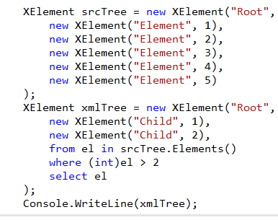
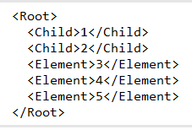
6.2. XElemement(tt)
Kết quả

Slide 21
6.3. XDocument
  Lớp XDocument biểu diễn một đối tượng tài liệu XML. Có thể tạo một tài liệu XML bắt đầu bằng một danh sách các tham số Object[] của các đối tượng thuộc các lớp: XElement,Xdeclaration,XProcessingInstruction, XDocumentType, and XComment.
  XDocument như XElement, nó cung cấp một nhóm các phương thức tĩnh Load, có thể làm việc với
  String, XMLReader / XmlWriter, hoặc TextReader TextWriter.
  Dùng phương thức Load() để lấy dữ liệu từ file XML

Slide 22
6.3. Xdocument(tt)
Các Constructor:
XDocument();
XDocument(Object[]);
XDocument(XDocument);
XDocument(XDecralation, Object[]);
View

Slide 23
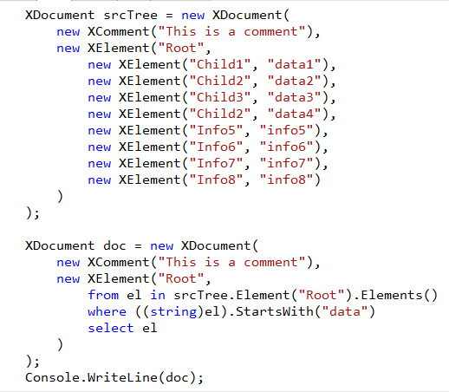
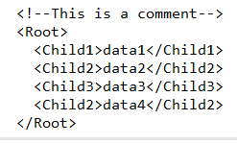
6.3. Xdocument(tt)
Kết quả:

Slide 24
6.4. XAttribute
  Lớp này thể hiện một đối tượng thuộc tính XML và có thể được thêm vào bất kỳ XContainer nào bằng cách sử dụng Constructor của nó.
  Lớp này độc lập với lớp XNode, XElement, EDocument. Nó chỉ là lớp XObject cở sở trong các lớp X* khác.
  Mỗi XAttribute cung cấp một cặp thuộc tính, là NextAttribute và PreviousAttribute, và thuận tiện cho việc duyệt trình tự các thuộc tính của một element. View

Slide 25
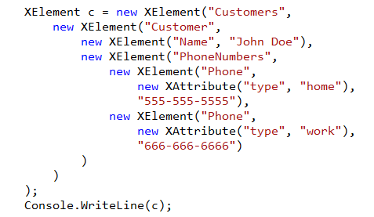
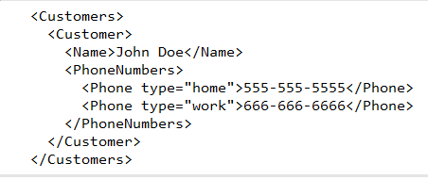
6.4. Xattribute(tt)
Kết quả:

Slide 26
6.5. XNode
  XNode là lớp cơ sở cho nhiều lớp X*, và nó duyệt toàn bộ tree-node, cung cấp phương thức add, move, delete, và replace node trong Infoset XML.
Các phương thức cơ bản của lớp:
    public void AddAfterSelf(Object );
    public void AddBeforeSelf(Object );
    public void AddAfterSelf(params Object[] );
    public void AddBeforeSelf(params Object[] );
    public void AddAnotation();
    View

Slide 27
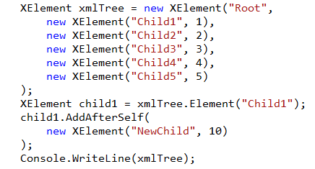
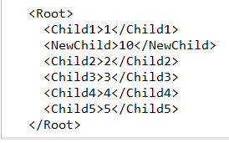
6.6. AddAfterSelf
Kết quả:

Slide 28
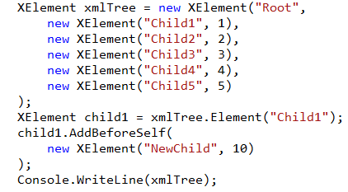
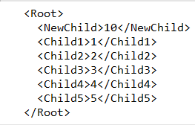
6.7. AddBeforeSelf
Kết quả:

Slide 29

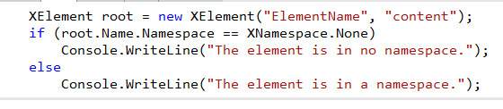
6.8. XName và XNamespace
  LINQ to XML API được thiết kế để cung cấp một phương pháp dễ dàng khi thao tác với namespace của XML. View.
  Tạo XName với NamSpace:
Tạo XName mà không có NameSpace:

Slide 30
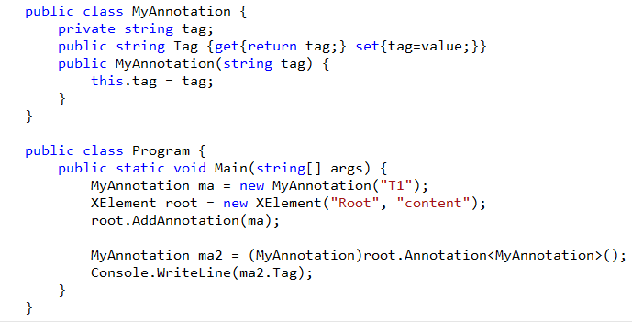
6.9. XObject và XComment
  XObject thể hiện lớp cơ sở của toàn bộ LINQ to XML API, và nó chủ yếu cung cấp các phương thức và thuộc tính để làm việc với các chú thích về node.
View
Kết quả:
T1

Slide 31
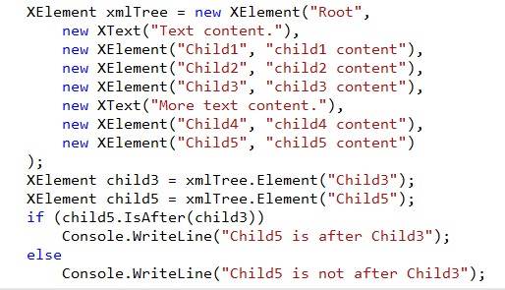
7. Cách truy xuất XML
IsBefore hoặc IsAfter để so sánh thứ tự vị trí của các node trong tài liệu.
Kết quả:
Child5 is after Child3

Slide 32
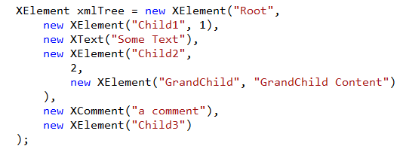
7. Cách truy xuất XML
NextNode và PreviousNode, để duyệt các nút tiếp theo và trước đó.

Slide 33
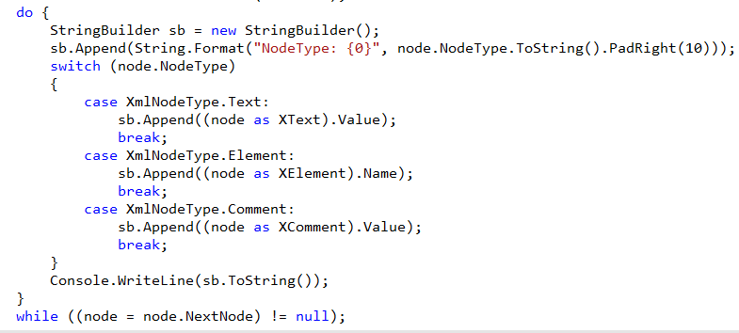

Kết quả:

Slide 34
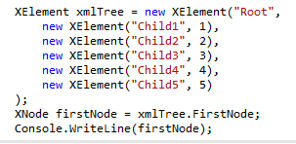

7. Cách truy xuất XML
  XContainer cung cấp cặp thuộc tính LastNode và FirstNode để duyệt node cuối cùng và đầu tiên trong tài liệu XML.
Kết quả:

Slide 35
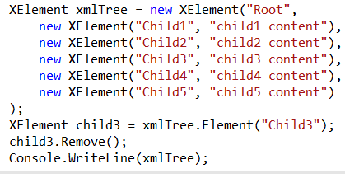
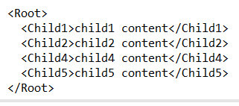
7.1. Sửa đổi dữ liệu XML
  Có 2 phương thức trong XNode là Remove và ReplaceWith, để hủy và thay đổi node trong tài liệu XML.
Kết quả:

Slide 36
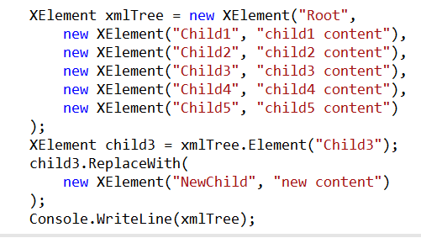
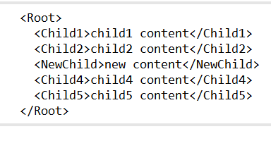
Kết quả:

Slide 37
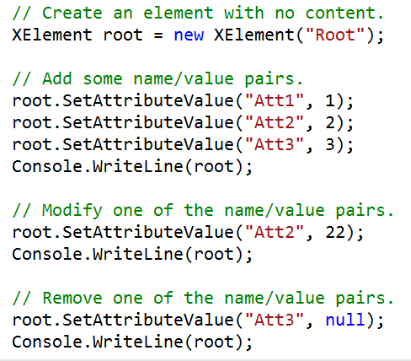
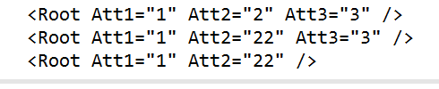
7.1. Sửa đổi dữ liệu XML
SetAttributeValue,SetElementValue, SetValue, dùng để thay đổi giá trị của thuộc tính hay phần tử của tài liệu.
Kết quả:

Slide 38
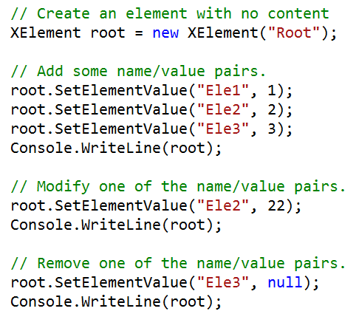
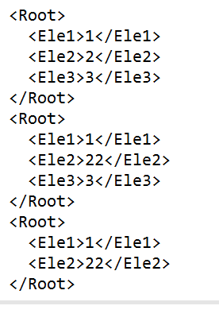
SetElementValue
Kết quả:

Slide 39


